Slide 1
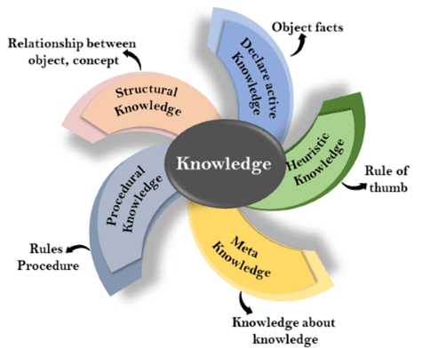
超越学科界限的认知基础 Transdisciplinary Cognitive Foundation
知识表达 第六周
Image Source: JavaPoint
Ben Koo
October 20, 2020

Slide 2

Abstract Specification
Logic Model
Logic Model
Concrete Implementation
Context: Cognitive activities can be managed in “Namespaces”
Goal: Make Knowledge Computable
Criteria:
Compliant with math insights
Intuitive for human recognition
Utilize Latest Technologies
Output: Render results on mobile devices with uni-expressiveness
Process: Compute in “linked spaces”
Input:
Category Theory nomenclature
Analogies as Universal Constructs
Digital Workflow with IoT/DevOps
A well-defined set of Actions and iterative Branching Strategies
A Roadmap of composable activities
Sequencing and timing conditions
Explicitly state dependencies and resource requirements
Boundary Conditions: Unfamiliarity with Namespace, Category Theory/Computing Science Terminology

Slide 3




所有的数据类型均为偏序集 （偏序集由有向关系所构成）
通过标示语义的研究
（Denotational Semantics）
将计算方法论从
艺术提升到科学层次的鼻祖
公理1:所有数据结构均为偏序集
偏序集： Partially Ordered Sets/Lattice(格)
Dana Scott: 1976 图灵奖得主
所有数据类型均为“格”
Image Source: Wikipedia

Slide 4
知识的可表达性
𝛾：系统拆分
正确的
知识表达
正确的
知识表达
安全
活性
安全
活性
𝛼：系统整合
How to convert a problem to a format with known solution,
then, relate it back.

Slide 5
现场练习
Can you connect the dots from
A to A’, B to B’, and C to C’ without crossing any lines?
A
C
B
C’
B’
A’

Slide 6

同伦性(Homotopy)
The two dashed paths shown above are homotopic relative to their endpoints. The animation represents one possible homotopy.
Image and Text Source: https://en.wikipedia.org/wiki/Homotopy

Slide 7
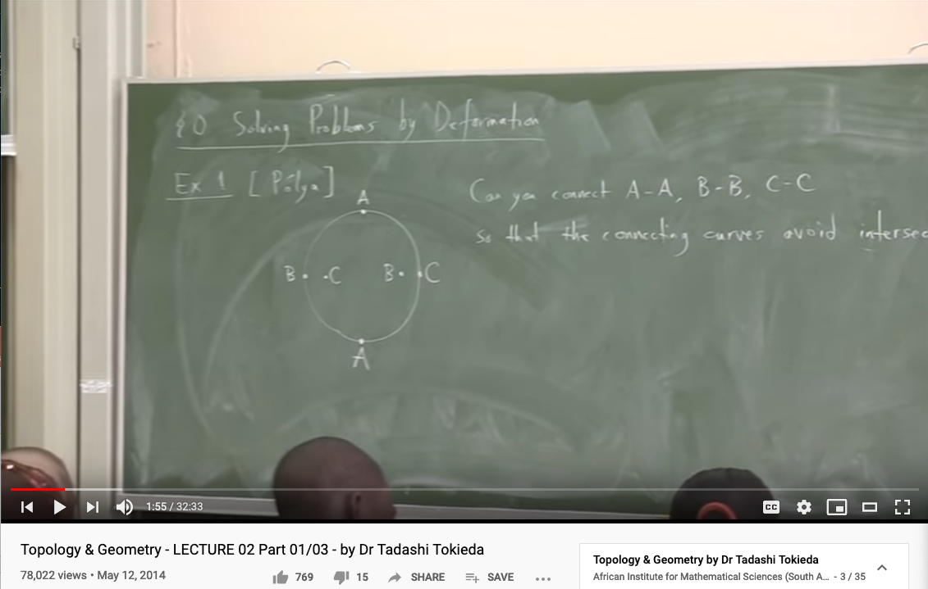
Knowledge Representation in Topology (the trick of converting a problem to a simple domain and back)
Youtube Link: https://youtu.be/8YDw4YxT-FM?t=398

Slide 8
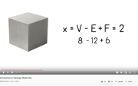
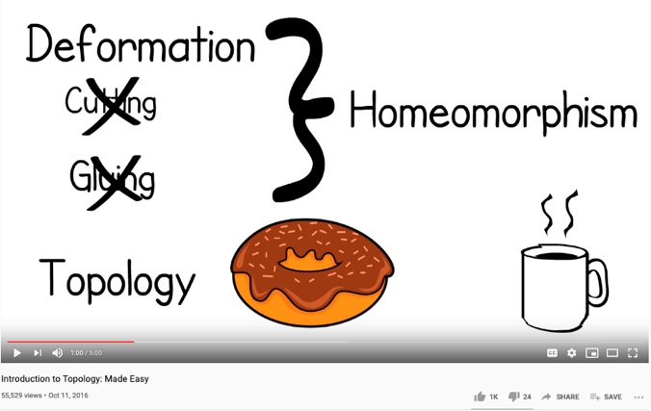
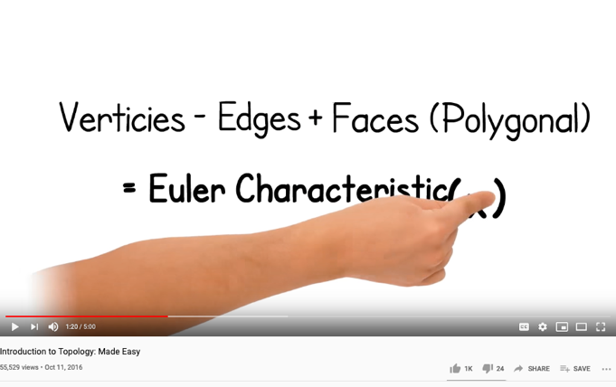
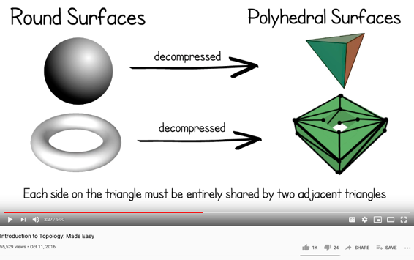
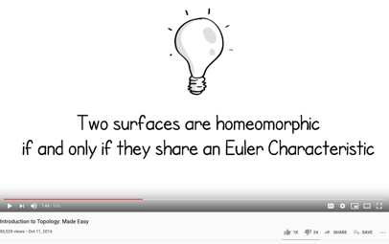
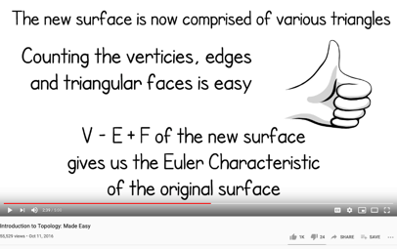
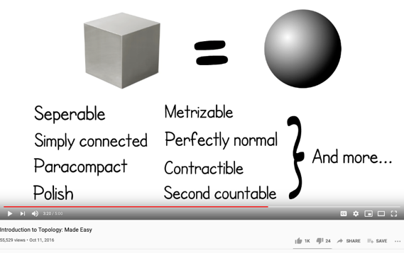
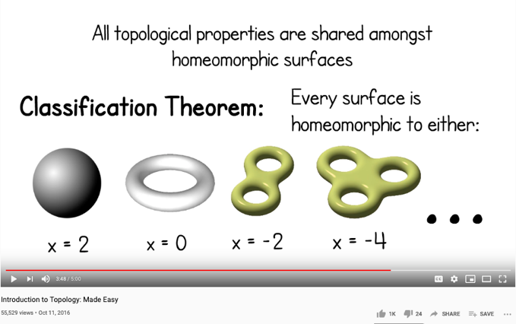
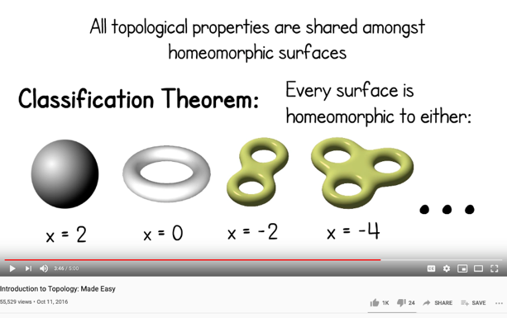
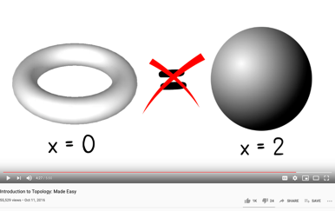
Homeomorphisms as a way to establish Equivalence
Image and Text Source: https://youtu.be/VOKgMJEc_ro

Slide 9
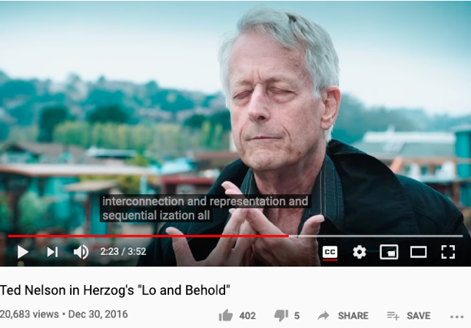
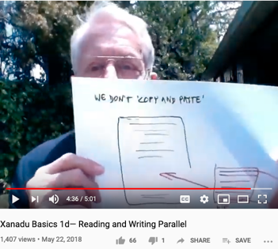
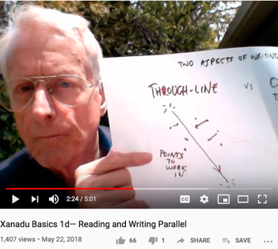
Ted Nelson 的自白 (again)
It was an experience of water and interconnection.
I was with my grandparents in a row boat in Chicago,
so I must have been five years old.
I was trailing my hand in the water and I thought about how the water was moving around my fingers, opening on one side and closing on the other, and that changing system of relationships where everything was kind of similar, kind of the same and they are different. That was so difficult to visualize and express… and just generalizing that to the entire universe that the world is a system of ever-changing relationships and structures, struck me as a vast truth… expressing that interconnection has been the center of all my thinking and all my computer work has been about expressing and representing and showing interconnection among writings especially. And writing is the process of reducing a tapestry of interconnection into a narrow sequence… they change the meaning of cut-and-paste and pretended it was the same thing… because humanity has no decent writing tools. … I consider that to be a crime against humanity and … this is the problem of interconnection and representation and sequentialization all similar to the issue of water.
- Youtube link: Lo and Behold the movie, section on interviewing Ted Nelson
Ted Nelson : “We don’t copy and paste, we transclude.”

Slide 10
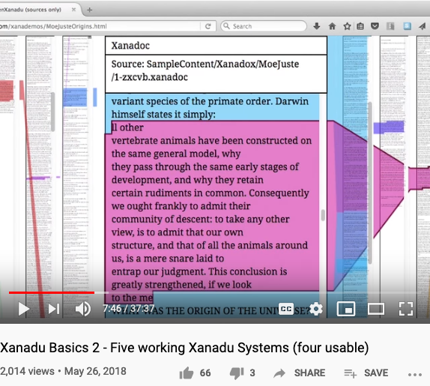
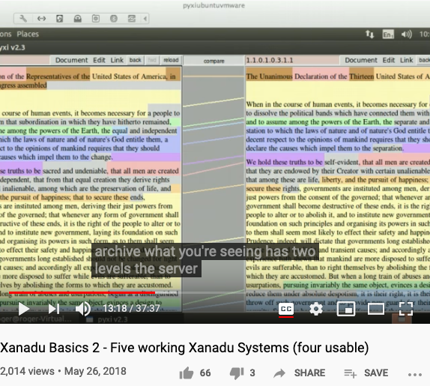

Some implementations of Ted Nelson’s Xanadu
Xanadu Classic is both an Operating System and a Document Management System.

Slide 11
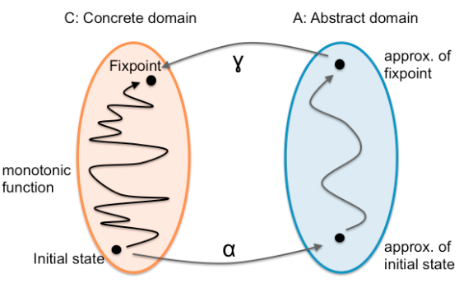
目标: 对知识内容进行计算

Slide 12
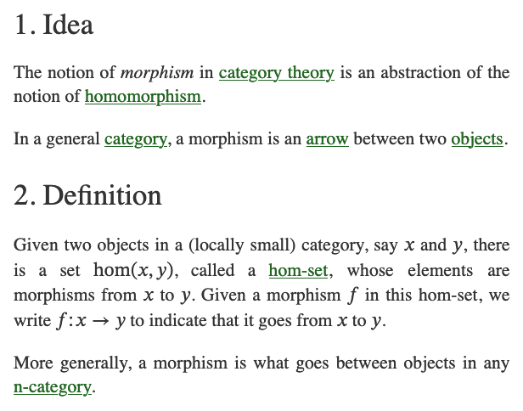
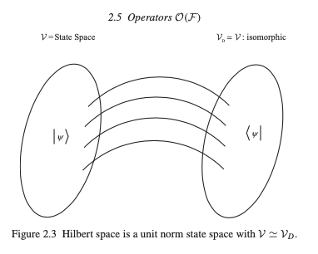
何谓态射(函数)?
Image and Text Source: https://ncatlab.org/nlab/show/morphism
Image Source: P.15 of Path Integral and Hamiltonian by Belal Baaquie

Slide 13
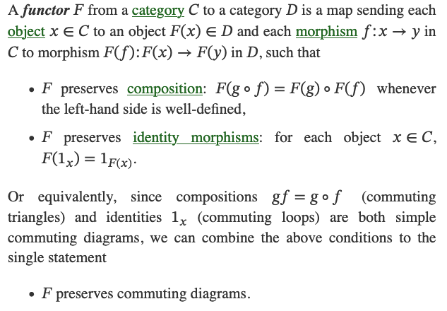
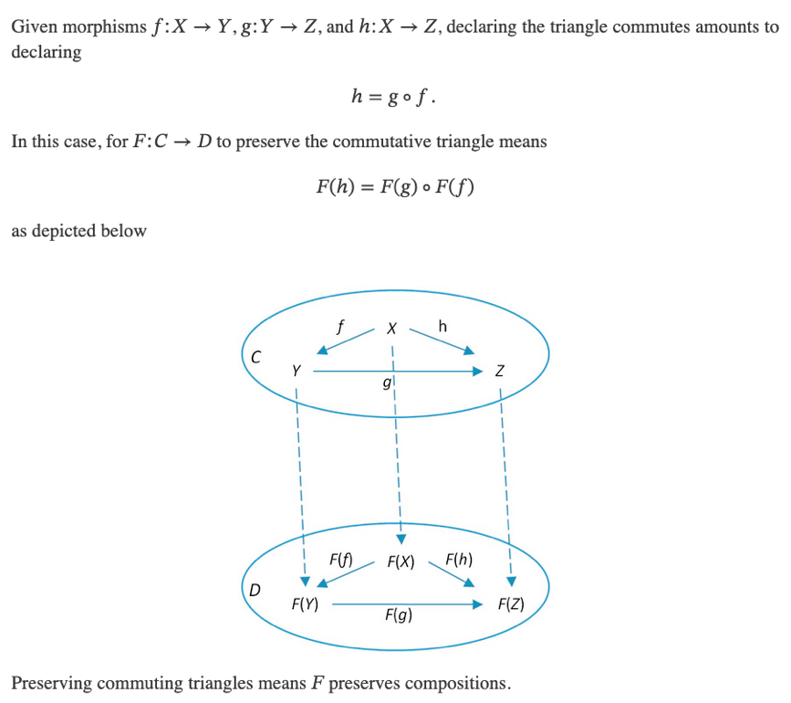
何谓函子?
函子是一种可以穿透多层次系统的数据映射机制。
Image and Text Source: https://ncatlab.org/nlab/show/functor

Slide 14
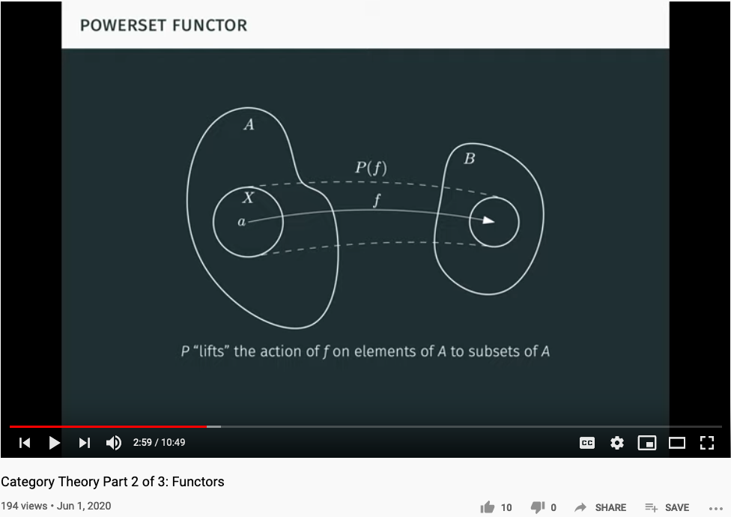
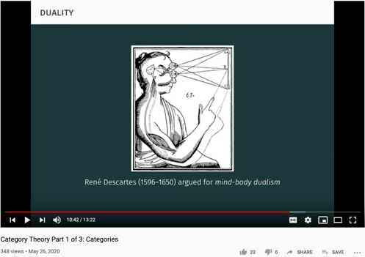
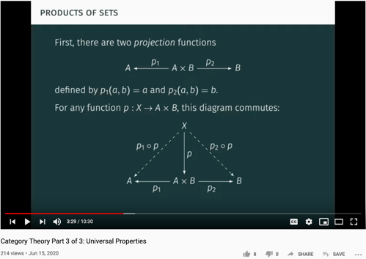
Functor as Structure Preserving Arrow
Youtuber blargoner: An introduction to categories, functors, and universal properties, with applications to the lambda calculus and functional programming.

Slide 15
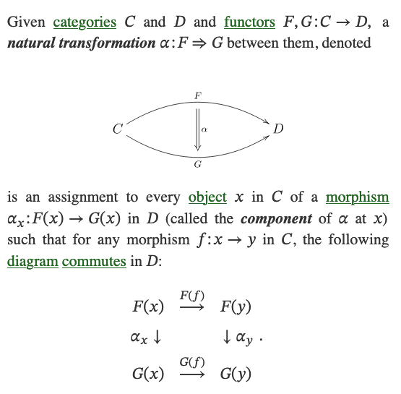
何谓自然变换?
Image and Text Source: https://ncatlab.org/nlab/show/natural+transformation

Slide 16
可表函子(Representable Functors)
Taking a system from a Category to a Set. Set represents a Namespace.
函子是一种可以穿透多层次系统的数据映射机制。
将系统的行为或特征信息，转化为可标示的系统特征数据。
将系统特征数据，转化为可被后续工作搜索，对比的决策参考数据。

Slide 17
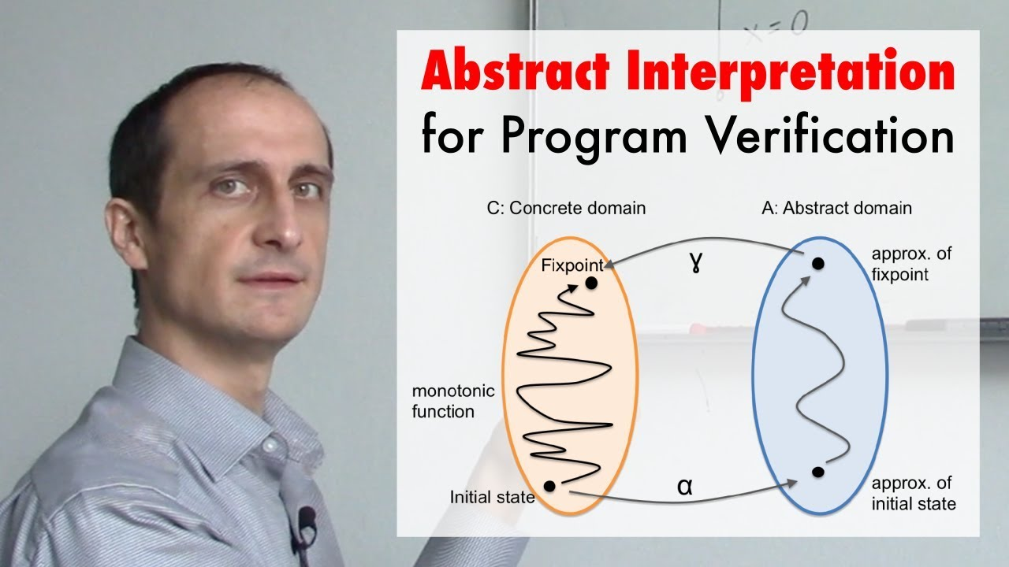
Representing Knowledge with Limited Resources
https://youtu.be/j2m5YMnHvQQ

Slide 18
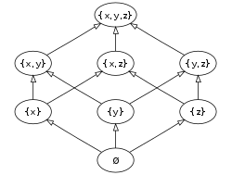
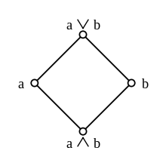
Abstract Interpretation is founded on Partially Ordered Set
Top
Joint/Supremum
(Least Upper Bound)
Joint
Meet/Infimum
(Greatest Lower Bound)
Meet
Image Source: Wikipedia (Joint and Meet)
Bottom
The Hasse diagram of the set of all subsets of a three-element set {x, y, z}, ordered by inclusion. Distinct sets on the same horizontal level are incomparable with each other. Some other pairs, such as {x} and {y,z}, are also incomparable. (Image and Text Source: Wikipedia: POS )

Slide 19
Think about Physicist’s Namespace as a POSet
Covariant Loop Quantum Gravity: An Elementary Introduction of Quantum Gravity Theory and Spinfoam Theory
by Rovelli and Vidotto

Slide 20
Mathematical Models: A Sketch for the Philosophy of Math (1981)
by Saunders Mac Lane, founder of Category Theory
Counting | Arithmetic, Number Theory
Measuring （度量） | Real Numbers, Calculus, Analysis
Shaping （分辨形体） | Geometry, Topology
Forming （成形） | Symmetry, Group Theory
Estimating （估测） | Probability, Measure Theory
Moving （移动） | Mechanics, Calculus, Dynamics
Calculating （计算） | Algebra, Numerical Analysis
Proving （证明） | Logic
Puzzling （解谜、加密） | Combinatorics, Number Theory
Grouping （聚类） | Set Theory, Combinatorics
Link to the online paper: Last accessed: October 18, 2020
Notes:
Category theory has become an important role in contemporary mathematics and theoretical computer science.

Slide 21
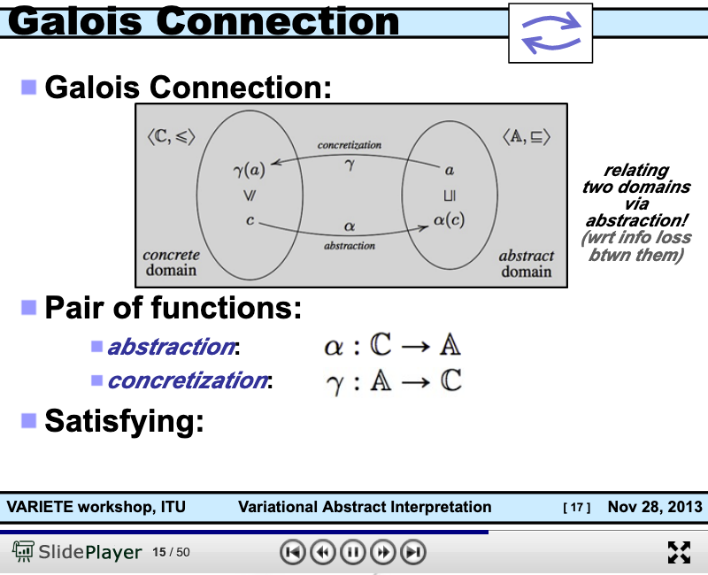
Connecting Abstract and Concrete Domains
https://slideplayer.com/slide/8506871/

Slide 22
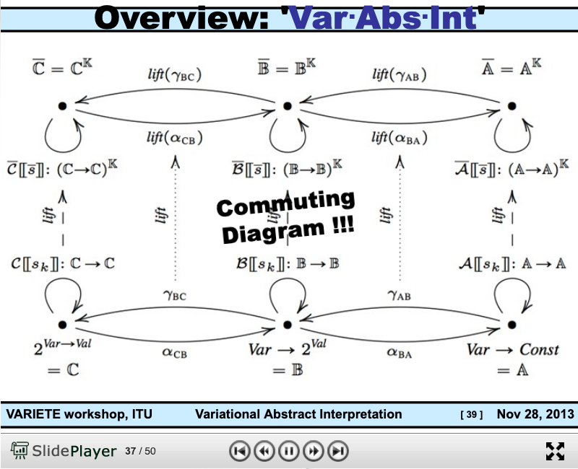
Arrow Chasing Computation
https://slideplayer.com/slide/8506871/

Slide 23



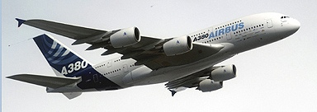

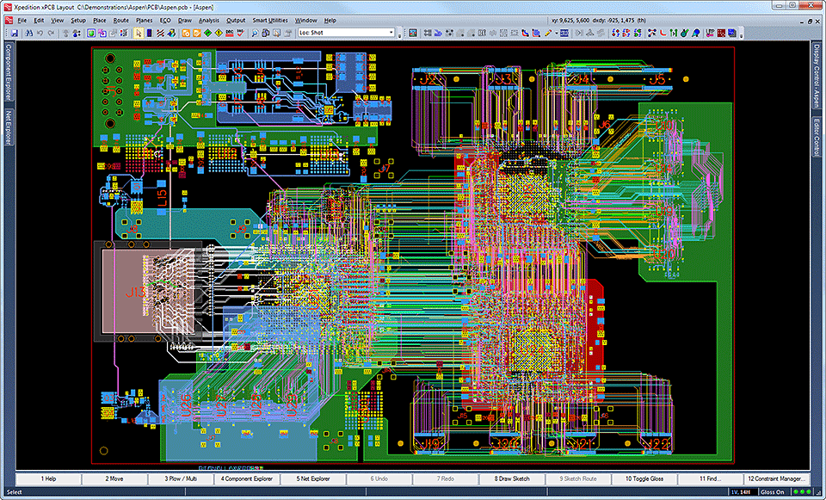
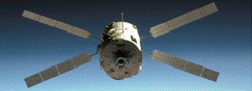
跨领域、多层次的系统设计自动化
Electronic Design Automation (EDA)
Artificial Intelligence
Machine Learning
Real time System Model Verification
大规模电子电路
自动化设计
(芯片和电路板为不同层次)
根据大量数据
自动生成代码
(数据和代码为不同层次)
抽象解释与
代码语义分析
(系统控制发生在不同层次)
Notes:
(notes) add hyperlinks with definitions
Soundness: A Sound statement is a true statement whose composed sub-statements all accountably true, and the overall constructed statement also can be assessed to be true.
The degree of a statement to be sound is its Soundness assessment.
Precision (The result has a outer boundary)
Termination (It will come to completion)

Slide 24
系统治理：科学 或 艺术？
系统工程：治理多层次关系的实用技术
系统知识：可被客观标示的多层次关系
系统代数：组织多层次关系的自洽计算方法

Slide 25



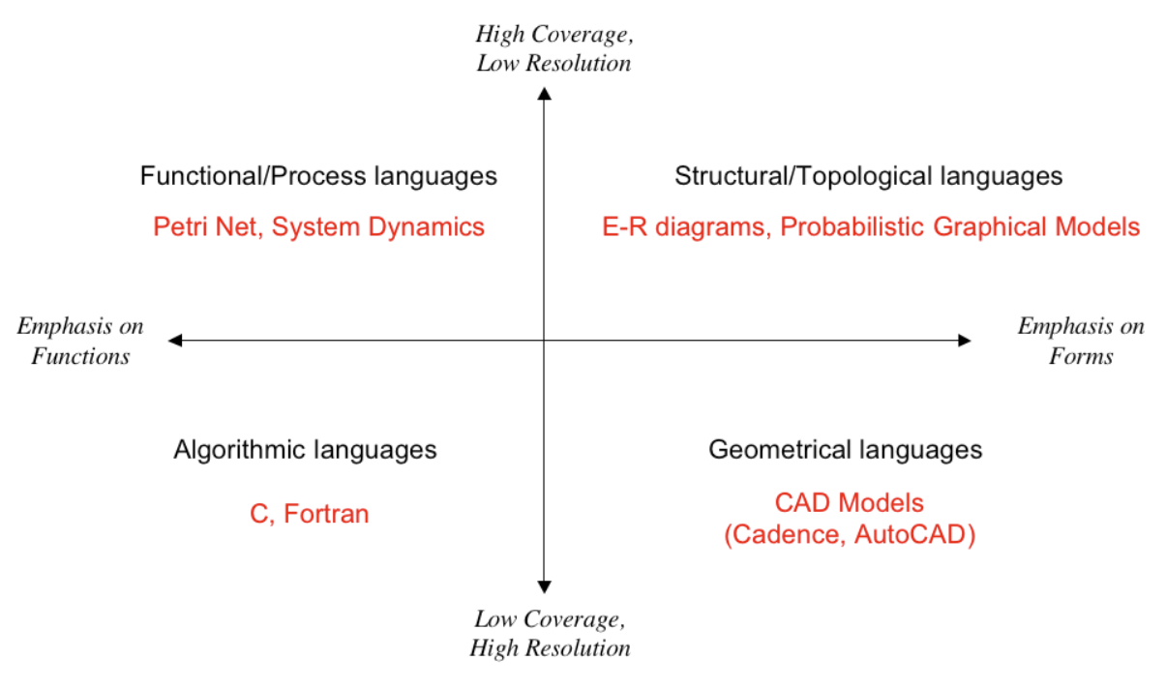


巴比塔的诅咒： 失去共享语言的系统建构者
多代理与微分方程仿真引擎

Slide 26
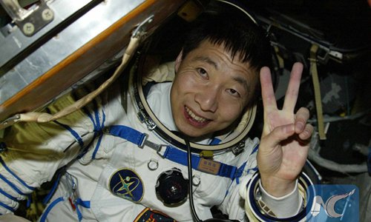

系统代数的研究背景与动机 (AoS Motivation)
2003年杨利伟的航天之旅，刺激了美国再度启动载人航天项目的战略需求，
NASA组织了麻省理工(MIT)与波音公司(Boeing)开始了一个为时六个月的登月方案设计竞赛
项目价值：美国需要通过新的载人航天项目证明其在21世纪系统治理与运作能力的领先地位
James, R. Hansen, Societal impact of Spaceflight, NASA History Division, 2007
Chapter 7, (太空人的象征意义：杨利伟作为第一位太空旅行证的的文化、政治重要性)
Global Times: Story of China's first taikonaut's one day in space lights up internet, highlights country's space advancements
肯尼迪总统与von Braun
和 Bob Seamans博士（NASA 当时的技术总监）在登月项目早期的沟通

Slide 27



系统代数的研究内容 (AoS Motivation)
系统工程的挑战：
决策难：跨领域的知识管理与决策博弈
精度差：模型的复杂度过高或不足
定调早：过早限定假设，屏蔽后发机会

Slide 28




登月系统方案的决策焦点
机械结构的设计方案
Direct Ascend/Descend
Lunar Orbit Rendezvous
登月所需的燃料能量比较
Which way to the moon? Lunar Landing Techniques

Slide 29



没有自动化工具的情况

Slide 30






箭头（有向关系）的万用性：所有运算均可用“箭头”表述
包括加减乘除、投影和检索
Images extracted from Lawever and Schanuel, Conceptual Mathematics: A first introduction to Categories, 2nd Edition, 2009

Slide 31
所有的数据类型均为偏序集 （偏序集由有向关系所构成）
通过标示语义的研究
（Denotational Semantics）
将计算方法论从
艺术提升到科学层次的鼻祖
公理1:所有数据结构均为偏序集
偏序集： Partially Ordered Sets/Lattice(格)
Dana Scott: 1976 图灵奖得主
所有数据类型均为“格”
Image Source: Wikipedia

Slide 32


以光速为限的决策影响力空间
影响力空间
未来
物理事件交互影响的效力边界
物理事件交互影响的效力边界
时
间
轴
/
时序命名空间
公共空间
现在
公共空间
物理事件交互影响的效力边界
物理事件交互影响的效力边界
Image Source:
Wikipedia on 光锥/因果锥
过去
影响力交互空间
空间轴 /方位命名空间

Slide 33



系统建模的有效性
Soundness
Precision
Termination
（可靠性）
（精确性）
（可终止）
Soundness: All provable truth are true;
Completeness: All truth are provable;
Precise semantics: Avoid False Positive/Negative.
Terminable: The program of interest eventually stops;
Bounded Term.: The said program stops given a bound;
标示语义(命名空间)的精确程度
可根据应用场景的需求，
即时地调用可供决策的
算法与相应的度量衡
满足所有系统应用场景中的
“假设”与“断言”
Assumptions/Assertions
在有限的时间与计算资源内
得到可供决策的系统模型评估结果
Notes:
(notes) add hyperlinks with definitions
Soundness: A Sound statement is a true statement whose composed sub-statements all accountably true, and the overall constructed statement also can be assessed to be true.
The degree of a statement to be sound is its Soundness assessment.
Precision (The result has a outer boundary)
Termination (It will come to completion)

Slide 34





形式化系统设计方法的产业化工具与应用
运用偏序集代数方法奠定
研究分布与并发系统
同时也是TLA+ 时序逻辑形式化模型检验工具的开发者
的原创者
偏序集
Leslie Lamport：2013 图灵奖得主
https://lamport.azurewebsites.net/tla/amazon-excerpt.html

Slide 35
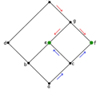
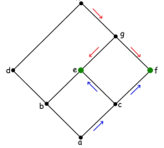
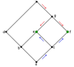
辩证系统正确性的形式化表述
系统正确性的逻辑断言(assertion)表达式
正确系统 = 安全 ^ 活性
安全
Safety
（避免坏事发生）
活性
Liveness
（保证好事发生）
正确
正
确
安全
活性
Φ
以上的Venn Diagram, 代表了系统模型的交集与联集关系。
而所有系统模型，
均可以偏序集的数据结构来表达。

Slide 36





系统模型的优化是一个反复迭代的模型空间搜寻过程 （fixed point semantic formalize model interpolation）
Abstract Interpretation With Professor Patrick Cousot
| Lecture Series on AI #11 | J.P. Morgan
𝛾：系统拆分
正确的
系统
运行范畴
正确的
系统
运行范畴
Safety
Liveness
Safety
Liveness
抽象解释所用的
伽罗华连接算式
𝛼：系统整合
具象化系统模型
Concrete Model
抽象化系统模型
Abstract Model
Image derived from: A Galois Connection Calculus for Abstract Interpretation by Patrick Cousot

Slide 37
散落在各类计算模型中的决策论证方法 (Models of Computation)
 | 系统代数 | 离散系统 | 动态系统 | 概率推论 | 专家规则系统 | 范畴论 | 证明辅助系统
算元（名词片语） | <特性, 真值, 组织> | 事件令牌 | 变量矩阵 | 各变量的 概率分布函数 | 布尔逻辑变量 | 对象 | 定理陈述
算符（动词片语） | {编码, 枚举, 评估} | 令牌追踪过程 | 更新时序数列 | 条件概率矩阵 | 规则宣告语言 | 态射 | 使用者提示
元素关系 | 键值对数据格式 | 拓扑条件 | 因变量表达式 | 因果拓扑结构 | 假设 与 断言 | 箭头/ 函数/态射 | 假设 与 断言
时域尺度 | 自定义时域 | 离散时域 | 连续时域 | 无时域概念 | 自定义时域 | 自定义时域 | 自定义时域
形式化语义 | 可达性分析 | 安全性与活性分析 | 变量数列报表 | 边际概率分布 | 合规系统配置 | 同构条件分析 | 变量命名 与 拓扑关系
执行引擎 | 复合式计算模型 | Petri-Net | 联立方程式求解器 | 贝叶斯网络 | SAT Solver | Olog/Catlab | 归纳/演绎/简化
应用领域 | 系统方案开发 | 安全与活性分析 | 系统趋势分析 | 故障侦错 | 系统论证 | 纯数学 | 验证设计合约

Slide 38
何谓代数？
代数 := <算元集、算符集>
算元集：定义代数算元的集合范围，可视为代数的命名空间。
算符集：定义算元之间通过复合符号交互映射的规则，如加、减、乘、除等算符操作。
封闭性(Closure Property)：通过算符所映射定义的算元，仍在算元集中。

Slide 39

系统代数方法论：运用代数法则，在语义空间保证集成多种领域信息的封闭性
系统代数： 以多层次结构（many sorted structure）的语言逻辑，表述(Represent)系统的参与对象与交互关系。
命名空间：为系统的参与对象(Object)，互动过程(Process) 和网络结构（Network）命名（赋予严谨的算元命名规则）
可表函子：以三类代数算符，映射表达算元（ <P,B,C> operand）之间的多层次交互关系，从而以算元的集合表述运算结果。
代数域 | 算元集 | 算符集
系统代数（AoS） | < P, B, C > | < encd, enum, eval >
特性域 （Properties, P） | {<key, value>*} (键值对) | < merge, substitute, interp, delete >
条件域 （Boolean Cond, B） | { 假设, 断言} (布尔表达式) | < and, or, negate, interp>
复合域 （Composition, C） | <{Obj},{Proc} ,{pre},{post} > | < union, subtract>
Token
每一个”Token”(令牌) 都包含《P, B, C》三类信息的数据内容
Pre-condition := {t < 5}
Pre-Condition: 假设 （assumption)
Post-Condition: 断言 （assertion)
Post-condition = True

Slide 40



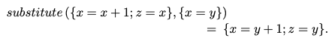
Property Domain Specification： 特性域的运算规则
Property Domain： 令 P为满足Backus-Naur Form 的键值对（Key-Value Pairs)
命名空间：PROP, EXPR, VAR, … 为保留字
运算规则：merge, substitute, delete, interp 为算符。
所有函数调用、方程式简化、算术式的赋值运算，均可用以上的Rewrite Process 完成

Slide 41
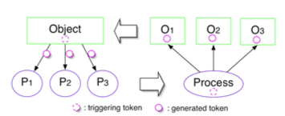



函数与多项式的运算均根据箭头的追踪完成
Category Theory as an Arrow Chasing Computation
箭头向外表示乘法
箭头向内表示加法
每一个”Token”(令牌) 都是包含
《P, B, C》三笔信息的数据结构
系统方案的生成可根据
“假设”与“断言”的条件
让令牌根据范畴论与计数组合学
的规则，估算方案类型的总量

Slide 42


基于箭头(关系)与标签（命名空间）的运算方法
在特性域的Rewrite Process中，要避免符号指向的循环结构，在此工具中，特别加入了侦测并终止循环结构的算法
函数的调用，如左图的f(_)与g(_),只要是唯一的函数名称，均可在对应的Python Script命名空间，无差异的调用

Slide 43


Algebraic Methodology： 代数运算与模型空间的封闭性
系统代数的边界：代数的封闭特性(Closure property)可用网络路径的可达性（Reachability）来执行运算，
可达性：Petri Net 的表达形式和语意，适用于凸显系统的并发动态行为,也是范畴论的主要计算手段
系统生成步骤：编码(Encode), 枚举(Enumerate), 评估(Evaluate), 3E 语言算符，（枚举法所生成模型的总量可通过假设与断言来控制）
代数化元语言：所有特定领域的系统描述语言，均可根据上述的 3E 语言算符，编码，枚举，并评估（比对计算结果）
模型空间的封闭性
评估
编码
代数编码的封闭性：所有计算的结果，均为AoS域的元素
枚举过程中的Token总量可通过P与B的命名空间来控制
评估的计算过程可调用任何可计算(Computable)的函数
枚举

Slide 44


演示软件功能
探索系统决策空间的设计自动化工具
描述系统
（Existence）
分析结构
分析特性与
优化
枚举组合的可能性
Comb 01-1 Intro to Enumerative Combinatorics

Slide 45


基于系统代数的集成化开发工具 （Integrated Development Environment, IDE）
编码(Encoding）、枚举(Enumerating)、评估(Evaluating)， 三位一体的“系统描述语言” 开发工具
命名空间管理
穷尽可能状态
推算性能指标
Worse
(Hashtable, Associative Array)
(BDD, SAT)
(Symbolic Math, Function Evaluation)
Best
红线标示了基于Pareto Front 原则所选出的“最优方案”
根据特性域的多元偏序关系比较优劣，从而取舍方案

Slide 46
系统代数AoS的应用案例：
MIT 用 AoS击败波音公司(Boeing)争取到了NASA的两年科研项目
NASA载人太空飞行办公室：2030年从地球到火星
与协调陆海空三军联合任务的决策博弈方法
AoS的开发团队，成立了DataXu.com （后来卖给了 Roku.com ），专注在移动终端广告投放的应用领域，建立了实时广告领域的信息交易标准语言。
嫁接多种数据格式的生成代码，论证了从路径规划、室内设计布局、能源战略布局等复杂系统设计任务，均可以通过 AoS来自动生成设计方案，
从AoS延伸了超越学科界限的系统集成学习方法论，Extreme Learning Process （XLP）
并为此获得多个国家与国际教学成果奖项, QS Star 2004, UNESCO IITE, 宝钢教育成果奖等
AoS将以个人知识容器（Personal Knowledge Container, PKC）的分布式计算资源治理模式，让各种计算服务和数据内容，能可靠、精确并即时地发布于多种物理场景的数据采集与驱动任务

Slide 47
系统代数（AoS）的研究成果总结：
AoS提出了一套以代数法则构建多层次系统设计工具(多模态计算模型)的范式：
决策难度可控：根据多层次的代数化结构<P,B,C>比较决策模型的复杂度
系统参数精度：根据领域需求，使用AoS元语言定制满足精度需求的DSL
定调不避早晚：所有假设与断言，均为代数模型的知识库的一部分
真实系统
真实系统
代数化语言提供
现象表述的可靠性
系统知识
系统知识
研究贡献
代数封闭特性提升系统模型的
分类完备性
系统工程
系统工程
系统代数（AoS）
抽象系统
抽象系统

Slide 48
将模型转化为<P,B,C>等多层级数据结构后， 其代数化的闭包（Closure）性质创造了 实现连续迭代和评估复杂系统模型的可操作性
细微化修订模型，创造
Continuous Integration/Continuous Deployment 的系统运营条件
连续实践/连续发布 （CI/CD）
活性
安全性
正
确
性
具有代数封闭性的模型数据，有助于推动DevOps/CICD的工作流

Slide 49



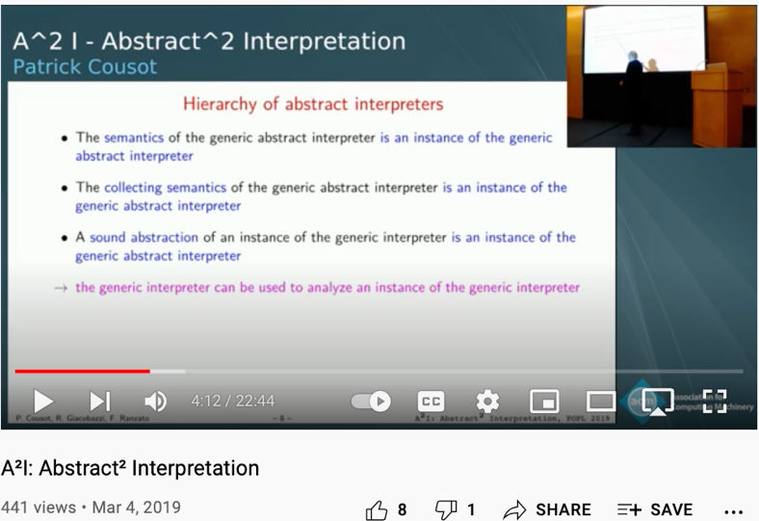
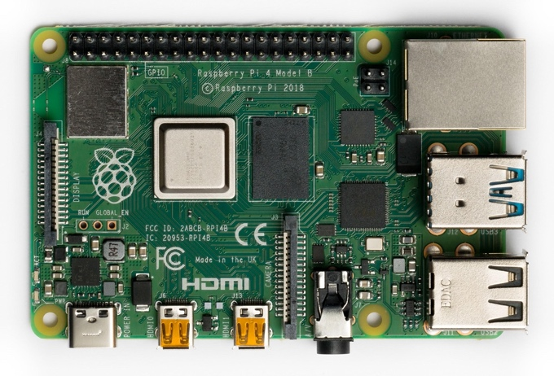
下一步： 根据偏序集的万用性、提炼出可靠并可规模化的系统设计流程
使用云原生(Cloud Native)的软硬件件架构，建立从边缘计算到超级计算的数据密集工作流（知识管理平台）
在通用或开源硬件的平台上，利用云原生的软件工具，开发对系统模型编码、枚举、评估的网页化人机界面。
正在开发中的云原生个人知识容器 （Personal Knowledge Container，PKC）
系统思维的架构应建立在可泛用于所有时空尺度的抽象规则之上
多层次的系统建模可根据Abstract Interpretation的理论来进行管理，从而建立一个基于PKC的系统模型知识库，
数据科学与人工智能的课程应有全新的基础课程体系：通过PKC, 建立引导多层次系统建模的学习流程知识库
将代数化元语言的知识内容与工具，结合开源的软硬件系统设计，投放到多层次的云平台与系统应用场景。
根据Abstract2 Interpretation（A²I）/Meta Abstract Interpreter 的多层次模型优化策略，完善 AoS的计算核心。
Youtube Link
Prof. Cousot and Koo in 2005

Slide 50





在云原生平台上的系统设计与运营工作流
已标示的
系统知识
（语义库）
评估
编码
设计方案
（Sub-DSL）
可枚举模型
(DSL)
枚举

Slide 51
向华为的建议
华为可运用系统代数成为引领系统设计范式的产业领袖：
实用：企业与产品决策的拆分与组合，可通过企业知识库的代数化规范，配合云端技术平台，即时反应决策的互动关系
精确：系统代数提供了超越专业领域界限的代数化语法和语义，可帮助企业辩证并压缩，纯粹调度人类脑力仍然无法承载的复杂决策因果关系
可靠：战略性的系统决策应建构于完备且自洽的计算科学体系，AoS可辅助系统决策过程的客观数据表达，奠定超越时空尺度的可追溯的思辨准则。
系统代数（AoS）

Slide 52
向华为在印尼发展的建议
华为正在为印尼擘划国家人工智能战略：
印尼的国家领导阶层相对年轻 、并且充满了成长与扩张的雄心壮志
人口：二亿七千万，年龄中位数三十岁
国家层次的人工智能布局，无可避免地要从本地化的教育内容着手
法律规定要有百分之二十五的本土原生内容
人工智能与知识管理和系统决策辩证是无可分割的数据化（不仅是数字化）基础建设，需要成熟的大规模技术系统集成团队来引导其国家战略，全球目前只有华为适任此事
华为可通过其国家人工智能战略项目为印尼政府提供人工智能技术的科普与培训课程，从而帮助印尼政府建立基于科学化决策方法论的资源治理方法：
基于代数化元语言的知识架构，帮助印尼这个疆域辽阔并文化多元的国家，通过统一的可计算数据载体，提供所有参与者可靠、精确、实用的决策信息、超越巴别塔的诅咒。

Slide 53
参考文献（TBD）
Lawvere, William; Schanuel, Stephen (January 8, 2009). Conceptual Mathematics_A First Introduction to Categories (2nd ed.) Cambridge University Press.
Lamport, Leslie (2020). Specifying Systems: The TLA+ Language and Tools for Hardware and Software Engineers. Microsoft Research.
Koo, Hsueh-Yung Benjamin; Simmons, Willard; Crawley, Edward (May 2009). "Algebra of Systems: A Metalanguage for Model Synthesis and Evaluation" (PDF). IEEE TRANSACTIONS ON SYSTEMS, MAN, AND CYBERNETICS.
Fong, Brendon (2016). The Algebra of Open and Interconnected Systems (PDF) (Ph.D.), University of Oxford
Koo, Hsueh-Yung Benjamin (31 Jan 2005). A Meta-language for Systems Architecting (PDF) (Ph.D.), MIT
Cousot, Patrick; Cousot, Radhia (1977). Abstract interpretation: a unified lattice model for static analysis of programs by construction or approximation of fixpoints (PDF). 4th POPL. local page: ACM Press. p. 238-252.

Slide 54
参考文献（TBD）
Lawvere, William; Schanuel, Stephen (January 8, 2009). Conceptual Mathematics_A First Introduction to Categories (2nd ed.) Cambridge University Press.
Lamport, Leslie (2020). Specifying Systems: The TLA+ Language and Tools for Hardware and Software Engineers. Microsoft Research.
Koo, Hsueh-Yung Benjamin; Simmons, Willard; Crawley, Edward (May 2009). "Algebra of Systems: A Metalanguage for Model Synthesis and Evaluation" (PDF). IEEE TRANSACTIONS ON SYSTEMS, MAN, AND CYBERNETICS.
Fong, Brendon (2016). The Algebra of Open and Interconnected Systems (PDF) (Ph.D.), University of Oxford
Koo, Hsueh-Yung Benjamin (31 Jan 2005). A Meta-language for Systems Architecting (PDF) (Ph.D.), MIT
Cousot, Patrick; Cousot, Radhia (1977). Abstract interpretation: a unified lattice model for static analysis of programs by construction or approximation of fixpoints (PDF). 4th POPL. local page: ACM Press. p. 238-252.

Slide 55
Criteria: Check if our strategy works
Compliant with math insights
Intuitive for human recognition
Utilize Latest Technologies

Slide 56
Abstraction
Concretization
Conditional Statements
Compliant with math insights?
Intuitive for human cognition?
Utilize latest technologies?
Matching Output and Inputs
Category Theory as a Universal Construct
Analogy in terms of linked structures and stretching geometries
Data Collection, Computing and Visualization Technologies
A well-defined set of Actions and iterative Branching Strategies
A Roadmap of composable activities
Sequencing and timing conditions
Explicitly state dependencies and resource requirements

Slide 57
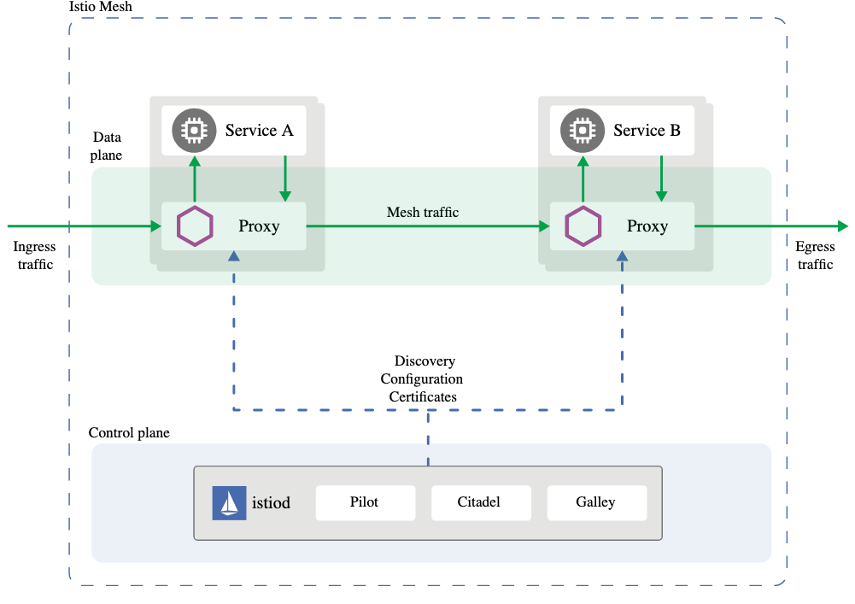
In the world of Internet of Things Checks and Balances
Data Plane
Abstraction
Concretization
Control Plane

Slide 58
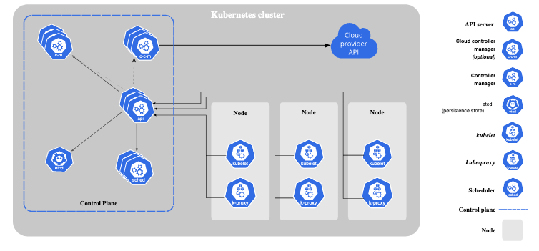
A New Kind of Operating Systems with built-in Governance
Data Plane

Slide 59
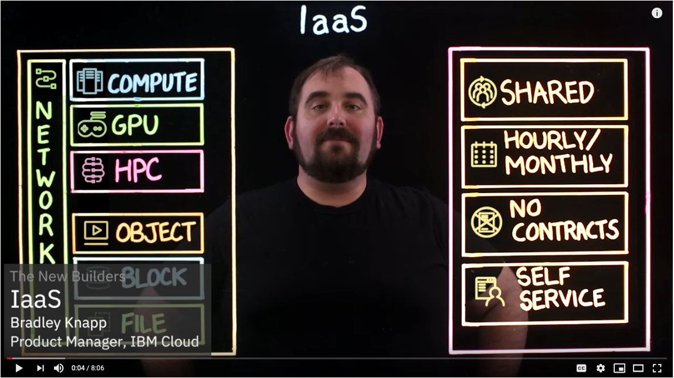
IaaS: Infrastructure as a Service

Slide 60
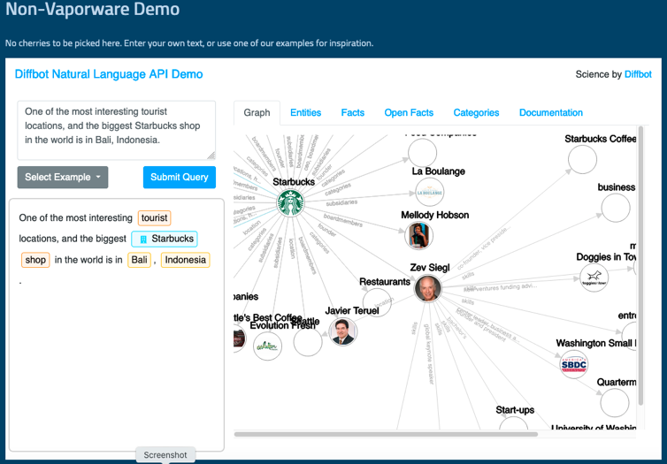
Unified Namespace

Slide 61
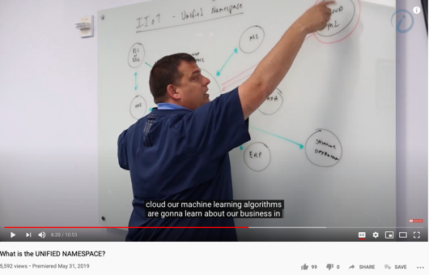
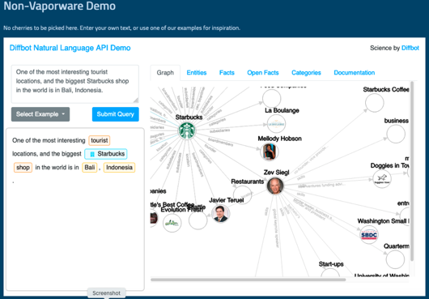
A Smart way to Govern Activities in Space-Time
Transform everything into Data
(Namespace Management)
Ongoing Development
RICH 70 Tsinghua SEA Cloud Forum, Sep 14, 2020
H. E. Bambang Brodjonegoro,
Minister of Research & Technology, Indonesia
Image credits: http://verses.io

Slide 62
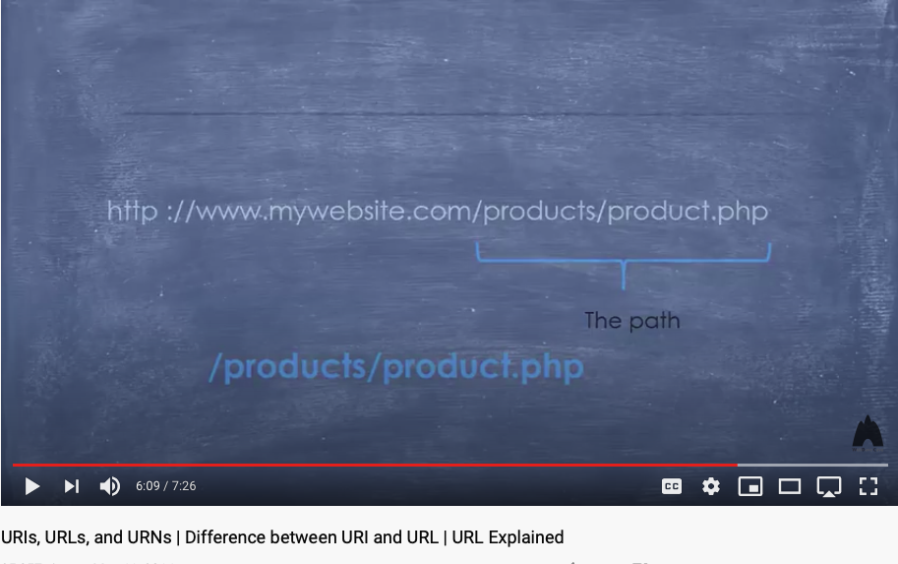
Universal Resource Locator, Identifier, Name as names of functions (especially with path information)
Video Link: https://youtu.be/vpYct2npKD8

Slide 63



Paths as sequences of “Actions” with assigned names (state values)
Video Link: http://lamport.azurewebsites.net/video/intro.html

Slide 64


Representation of Action
Namespaces: labeled objects
Computations: transformative actions on the named objects
Action is a mathematical functional which takes the trajectory, also called path or history, of the system as its argument and has a real number as its result. Generally, the action takes different values for different paths.^{[1]} Action has dimensions of [energy]⋅[time] or [momentum]⋅[length], and its SI unit is joule-second. Action is only of interest when the total energy of the system is conserved.^{[2].}
- Wikipedia: Action
As the system evolves, q traces a path through configuration space (only some are shown). The path taken by the system (red) has a stationary action (δS = 0) under small changes in the configuration of the system (δq).^{[1]}
Source of Image and Text: Wikipedia on Hamilton’s Principle
Source of Image and Text: Wikipedia on Lagrangian Mechanics

Slide 65




Change in Action S across multiple intervals
Source of Image and Text: Wikipedia on Noether’s Theorem

Slide 66
Category Theory can generate concrete solutions
NKS 2004, MIT A New Kind of Language for Complex Engineering Systems
Case Study: NASA’s Apollo Program Benjamin Koo
Edward F. Crawley
Represents Technologically Feasible trajectories to the moon

Slide 67


Representing Functions as Paths
Video Link: https://youtu.be/Ft8R3-kPDdk?t=390
Video Link: https://youtu.be/YDdDuq2AGw4

Slide 68


Modeling everything as Types of Functions
Because we cannot talk about implementation details, so that two things behaves the same on the outside must be the same.
This is the nature of
Namespace Management.
Video Link: https://youtu.be/qT8NyyRgLDQ?t=274
Video Link: https://youtu.be/qT8NyyRgLDQ?t=493

Slide 69


Representing Types (names with intensive properties)
IN a tautological statement, all unique namespaces will possess the same logical meaning.
Video Link: https://youtu.be/SknxggwRPzU?t=139
Video Link: https://youtu.be/aeRVdYN6fE8?t=2793

Slide 70
NsM complements Type Theory
(Logical) Propositions are types.
Types can be given concrete names.
Significant amount of logical reasoning can be automated.

Slide 71
The nature of “arrow” and its Universal expressive powers in Knowledge Representation

Slide 72


A CPU with One instruction
Stephen Dolan’s paper on Turing Completeness with one instruction
https://youtu.be/jRZDnetjGuo?t=409

Slide 73


One instruction for All Computation
https://youtu.be/NmWwRmvjAE8?t=1037
Representing all computational actions with just one instruction, MOV

Slide 74

The Master Algorithm that will rule the world?
Bill Gates recommended this book
in 2016 Code Conference
The thesis:
Processing data through a single universal learning algorithm— can get all the knowledge from the past, the present, and the future
Pedro Domingos, TMA, P. 25
Chinese Translation
74

Slide 75

The Five Flavors of Master Algorithm
Image Source: Master Algorithm
Image Source: JavaPoint

Slide 76



The Modern Workflow of Human Actions
Data Plane
Control Plane
Images from: JavaPoint

Slide 77

Category Theory is all about Composing Arrows

Slide 78




Functional Composition/
De-composition
C
C ^{OP}
3D printing
3D printing
g
F ^{op}
f
f ⁻¹
g ⁻¹
2D printing
1D movement
(Opposite Functor)
2D printing
1D movement

Slide 79


Universal Constructions as a “unique” strategy

Slide 80


All concepts (ideas) are Kan Extensions -Saunder Mac Lane
https://github.com/ncreep/category-theory-as-a-tool-for-thought

Slide 81


ALL Concepts can be represented using Kan Extension
Kan Extension: A highly rigorous mathematical construct for managing abstractions.
Khun Cycle: A generic model for managing scientific advancement/evolution based on Namespace Management.

Slide 82


Abundent Data Sources Available
https://youtu.be/r0lsyTaAuJE?t=16
https://youtu.be/EPs6BhLav94?t=32

Slide 83

Kuhn’s Cycle and Namespace Management
System Alert:
Mathematicians keeps inventing different Namespaces
https://www.thwink.org/sustain/glossary/KuhnCycle.htm

Slide 84


NsM with DevOps and CI/CD
https://youtu.be/p7-U1_E_j3w
https://youtu.be/p7-U1_E_j3w

Slide 85


Logic Model
Logic Model
Context: Cognitive activities can be managed in “Namespaces”
Goal: Make Knowledge Computable
Criteria:
Compliant with math insights
Intuitive for human recognition
Utilize Latest Technologies
Output: Linked namespaces can be rendered on mobile devices in modern browsers
Process: Compute in “Arrows” by following Category Theory
Input:
Category Theory allow namespaces to be stretched and compressed
Arrow/path Analogies provides a geometrical/visual understanding
Industry-strength tools available for data abstraction and collection/computation
A well-defined set of Actions and iterative Branching Strategies
A Roadmap of composable activities
Sequencing and timing conditions
Explicitly state dependencies and resource requirements
Boundary Conditions: Unfamiliarity with Namespace, Category Theory/Computing Science Terminology

Slide 86
Summary
Knowledge Representation can be grounded in a unifying theoretical framework (Category Theory).
Unification provides consistency, scalability, and knowledge reuse.
Existing tools and technologies can significantly reduce the cognitive complexity of their users

Slide 87
Your actions before Oct 26, 2020
Refine the Logic Model of your project, make sure that you have enough reference material
Try to relate your namespace in terms of Category Theory/Computing Science ideas
Refresh your Github content and include your with proper NsM
Course Github @ https://github.com/benkoo/CognitiveFoundation2020
Integrate content in your learning report to the final report
Start compiling the weekly Logic Model into a meaningful story line (“path of thoughts”)
Prepare for a 15 minute presentation about your progress for next week

Slide 88



References

Slide 89


Reference to Homological Algebar series
Video Link: https://youtu.be/GGL6AZpO7Ck
Video Link: https://youtu.be/9pPS7iJ4grM
Youtuber Jeremy Mann: A mathematician interested in applying Category Theory to Data Science related problems.

Slide 90

The Best One Hour Summary of Category Theory
Category Theory for Beginners (video series) -Richard Southwell

Slide 91


Higher Dimensional Structure denoted by Arrows
https://youtu.be/lmcT2mP2bfE?t=183
https://youtu.be/lmcT2mP2bfE?t=481

Slide 92


The Idea of Multiplication expressed in Arrows
https://youtu.be/lmcT2mP2bfE?t=967
https://youtu.be/lmcT2mP2bfE?t=1021

Slide 93
The World According to Category Theory
Find an image that shows arrow that
points to another arrow
A mathematical foundation based on one notation: arrow!
Also known as the arrow chasing computation.

Slide 94



The Types of Arrows
If it looks like a pig, walks like a pig, and taste like a pig, it is a pig.

Slide 95

Vertical Composition
Page. 175 of Category Theory for Programmers

Slide 96

Horizontal Composition
Page. 176 of Category Theory for Programmers

Slide 97



Kleisli Arrow of outrageous Fortune

Slide 98
Category Theory and Unary Arithmetic
How to do computation with only one symbol?
Verbs and Nouns are the same type!
Operators and Operands are “Terms” (Names)

Slide 99


Functor in Action
https://youtu.be/XcM39gnqgNc?t=155
https://youtu.be/YLIH8TKbAh4?t=389

Slide 100



Various ways to interpret Natural Transformation
Think about Natural Transformations as various kinds of Abstract Interpretations?

Slide 101


Representing Graphical Information Content
LAMBDANETWORKS: MODELINGLONG-RANGEIN-TERACTIONSWITHOUTATTENTION
Authors anonymous, under double blind review (ICLR 2021) last access: Oct 18, 2020

Slide 102

Applied Category Theory
These mathematical ideas are strategies for Knowledge Representation

Slide 103


From Category Theory to Higher Type Theory
https://youtu.be/-DP0wY2FBs4?t=496
https://youtu.be/cmYzJAsjYSo

Slide 104


Category Theory is a way to formally represent “Analogies”
Let’s see the example :
Functor
Category
Natural Transformation
Source : Milewski, 2015

Slide 105
Partially Ordered Set (POS)
Top (Meet)
Bottom
The Hasse diagram of the set of all subsets of a three-element set {x, y, z}, ordered by inclusion. Distinct sets on the same horizontal level are incomparable with each other. Some other pairs, such as {x} and {y,z}, are also incomparable. (Image and Text Source: Wikipedia: POS )

Slide 106
Ontological Engineering (知识图谱)
Ontology engineering … studies the methods and
methodologies for building ontologies:
… formal representations of a set of concepts
… Core ideas and objectives of ontology engineering
are also central in conceptual modeling.
https://en.wikipedia.org/wiki/Ontology_engineering

Slide 107


可计算图形语意：Computable Semantics

